Slide 1
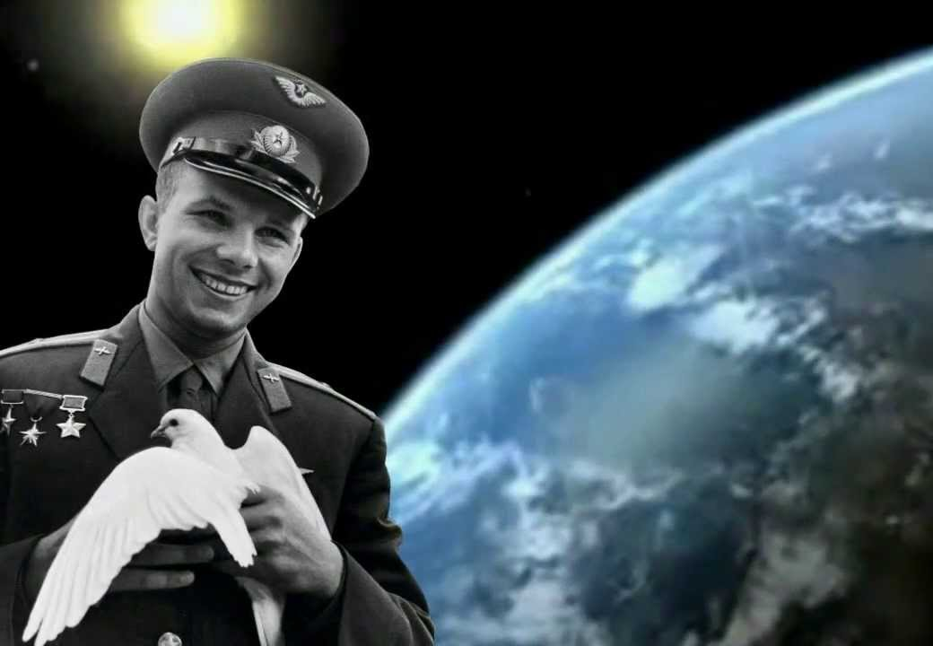
Юрий Гагарин.
Первопроходец
вселенной

Slide 2
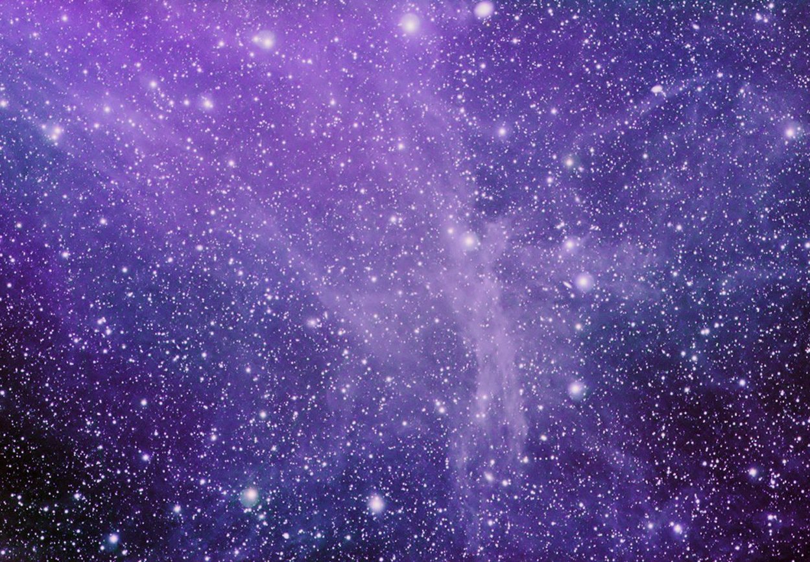
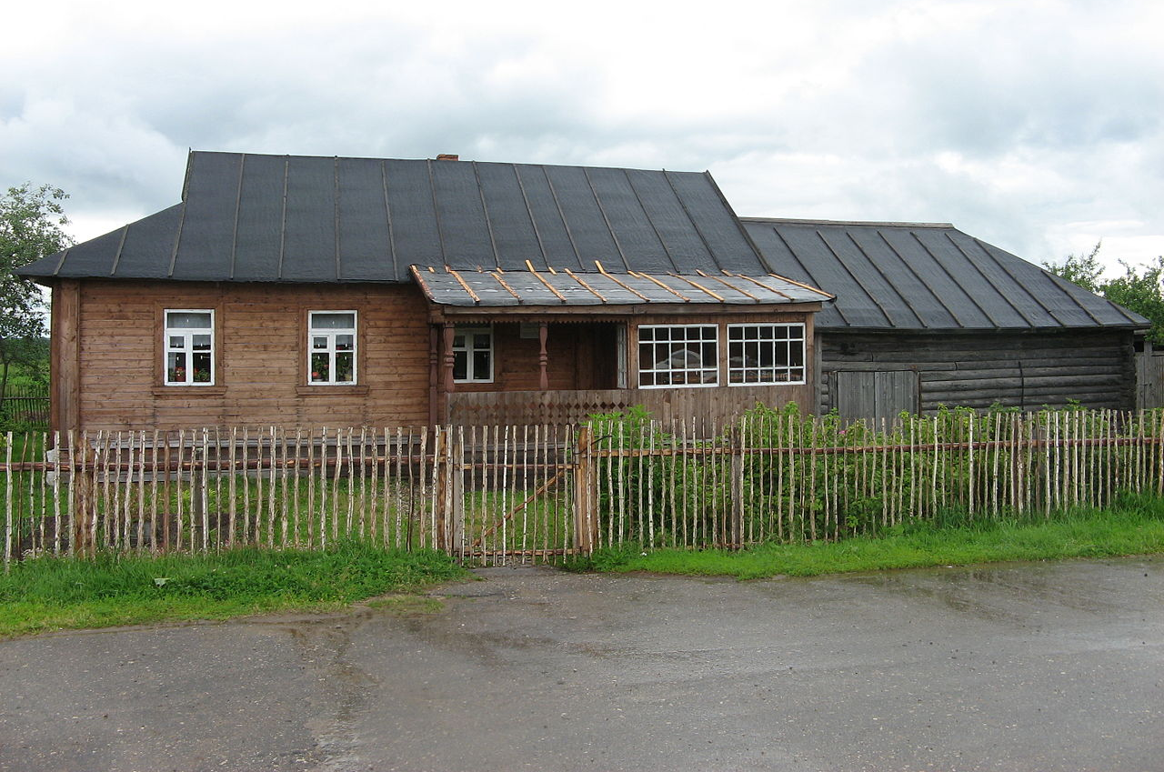
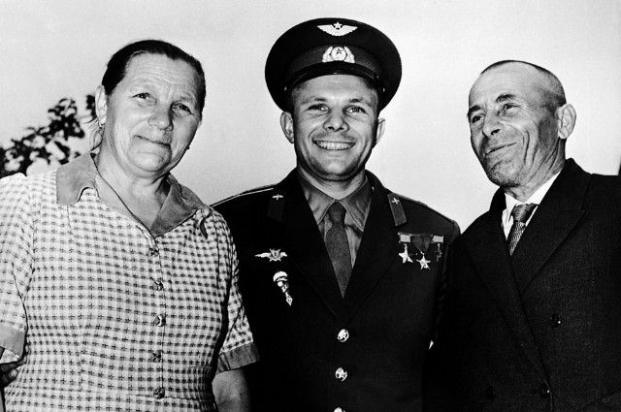
Юрий Алексеевич Гагарин (1934 - 1968)
родился 9 марта 1934 года в деревне Клушино Гжатского района Смоленской области, недалеко от города Гжатск, который ныне переименован в Гагарин.
Дом-музей родителей
Ю.А. Гагарина, д. Клушино
Отец
Алексей Иванович Гагарин
(1902—1973), плотник.
Мать
Анна Тимофеевна Матвеева
(1903—1984), работница молочно-товарной фермы.

Slide 3
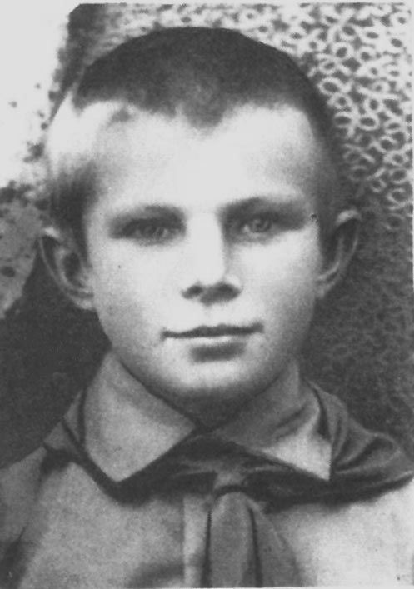
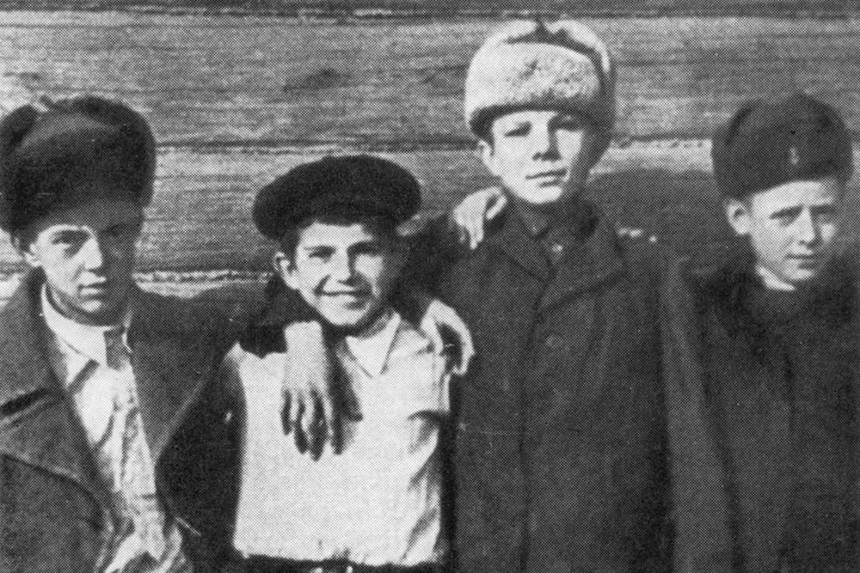
1 сентября 1941 года пошёл в школу, но 12 октября деревню заняли немцы и учёба прервалась. Два года деревня была оккупирована немцами.
9 апреля 1943 года, деревню освободила Красная армия, и учёба в школе возобновилась.
24 мая 1945 года семья Гагариных переехала в Гжатск. В мае 1949 года Гагарин окончил шестой класс Гжатской средней школы.

Slide 4
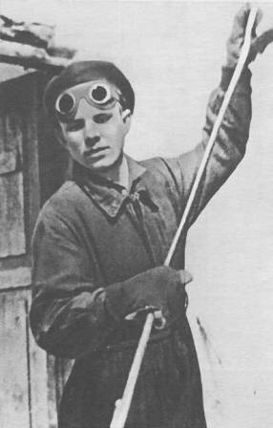
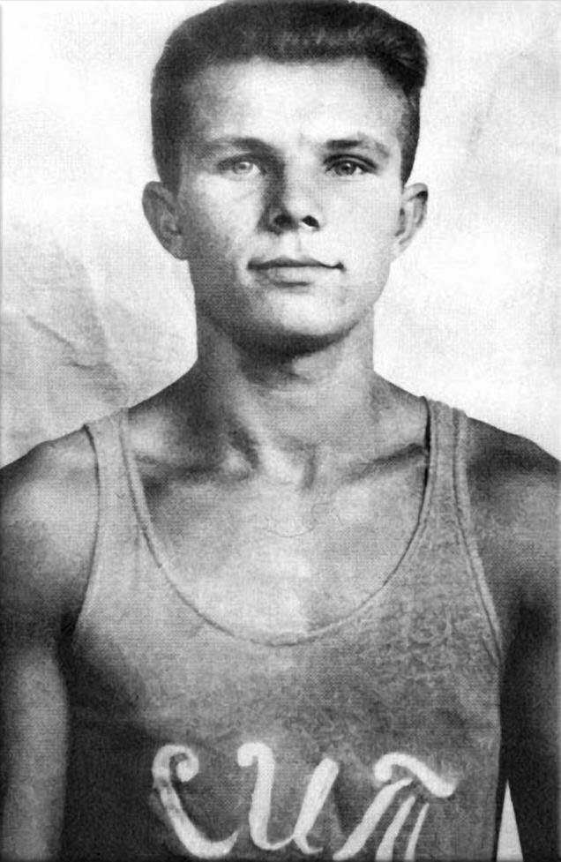
30 сентября 1949 года поступил в Люберецкое ремесленное училище №10.
В июне 1951 года окончил с отличием училище по специальности формовщик-литейщик.

Slide 5
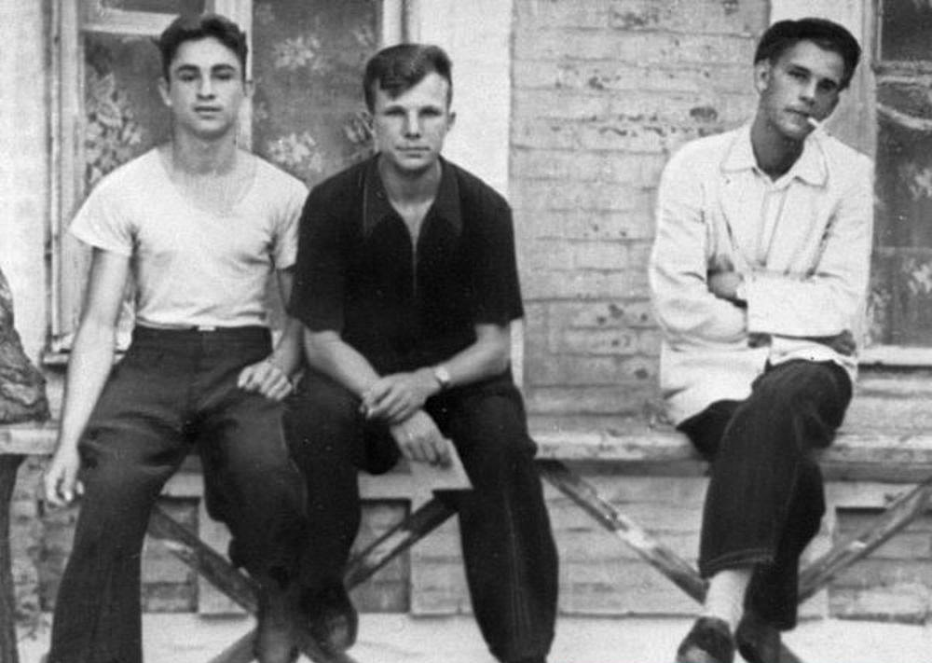
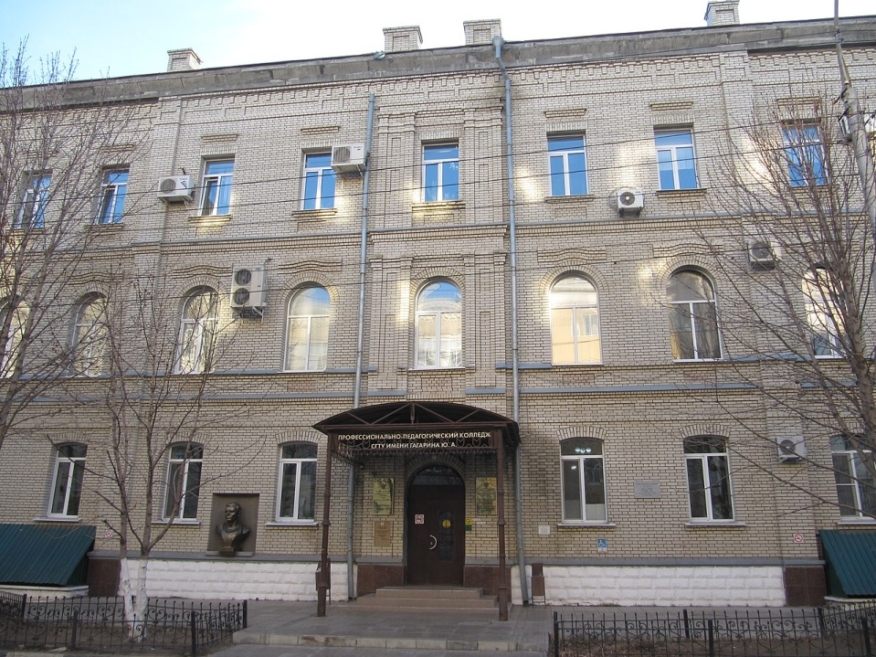
В августе 1951 г. Ю. Гагарин поступил в Саратовский индустриальный техникум.
25 октября 1954 года впервые пришёл в Саратовский аэроклуб, где совершил первый самостоятельный полёт на самолёте ЯК-18.
В 1955 г. с отличием окончил Саратовский индустриальный техникум, а 10 октября того же года – Саратовский аэроклуб.
Юрий Гагарин – учащийся Саратовского индустриального техникума с друзьями, 1953 г.
Профессионально-педагогический колледж СГТУ имени Ю. А. Гагарина – на данный момент единственное действующее учебное заведение из тех, в которых учился Гагарин.

Slide 6
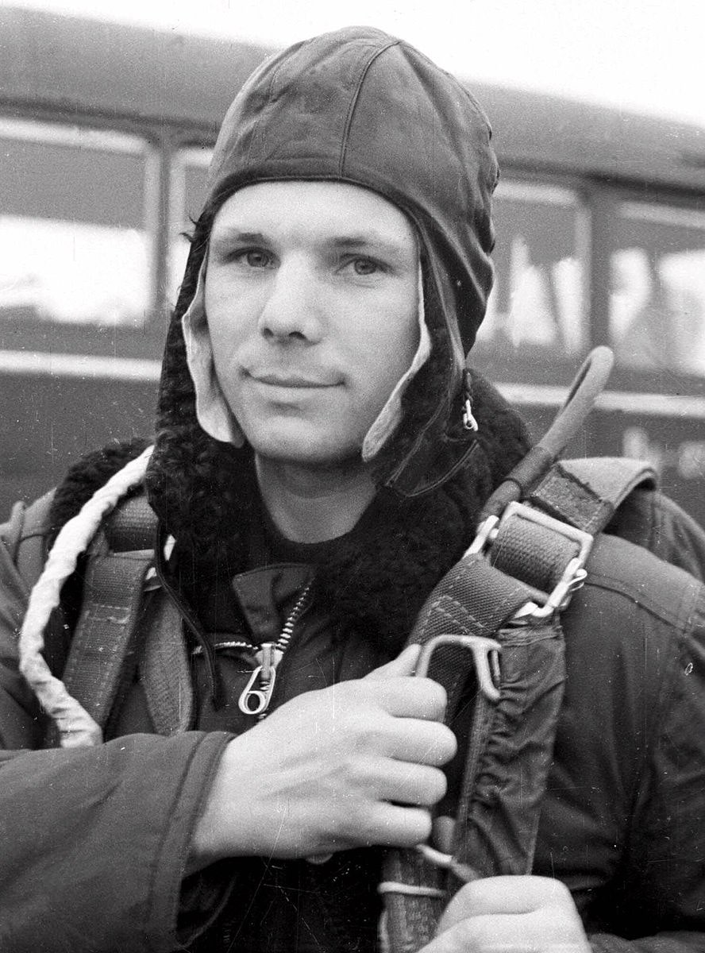
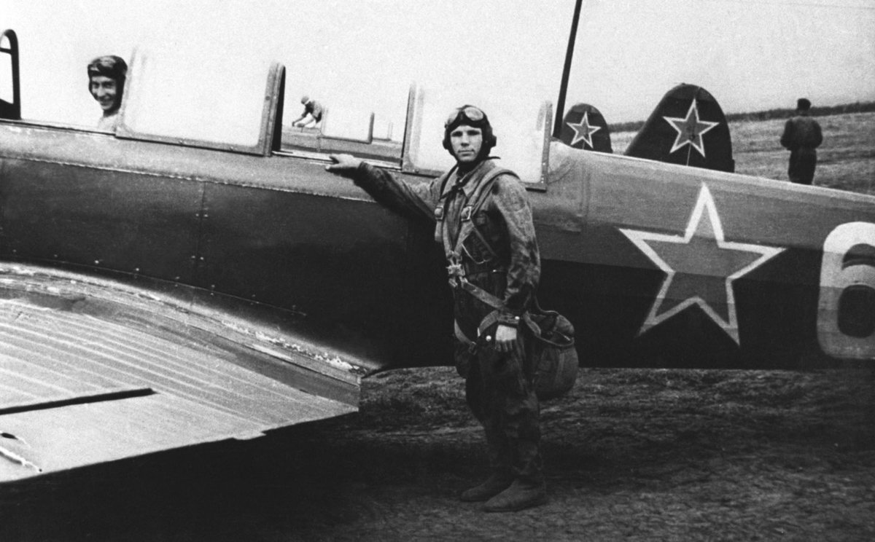
27 октября 1955 г. Гагарин был призван в армию и отправлен в Оренбург, в 1-е военно-авиационное училище летчиков имени К.Е. Ворошилова.
25 октября 1957 г. Гагарин училище закончил.
В течение двух лет служил в авиационном полку.
К октябрю 1959 года налетал в общей сложности 265 часов.

Slide 7
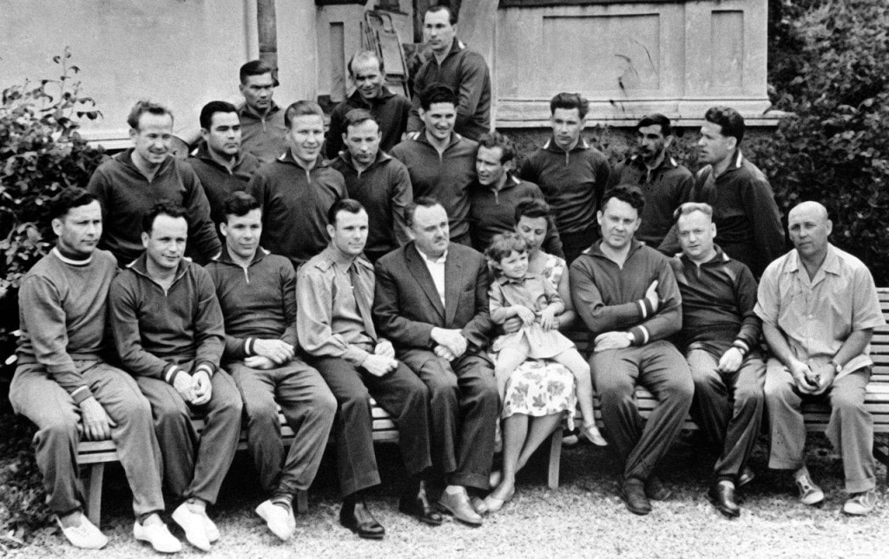
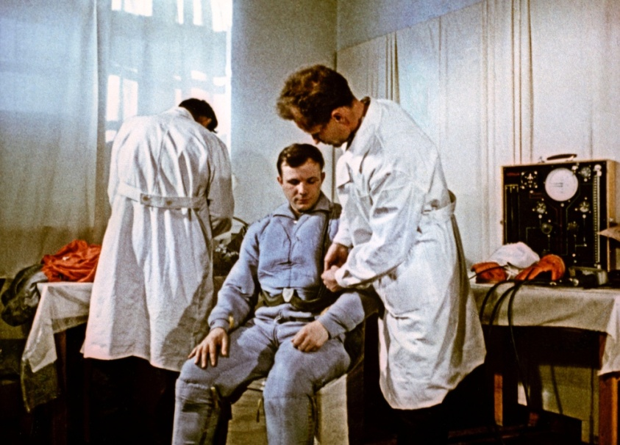
9 декабря 1959 года, Гагарин написал заявление с просьбой зачислить его в группу кандидатов в космонавты.
Уже через неделю его вызвали в Москву для прохождения всестороннего медицинского обследования.
В результате старший лейтенант Гагарин был признан годным для космических полетов.
3 марта 1960 года Ю. Гагарин был зачислен в группу кандидатов в космонавты.
С.П. Королёв и первый отряд советских космонавтов, 1961 г.

Slide 8
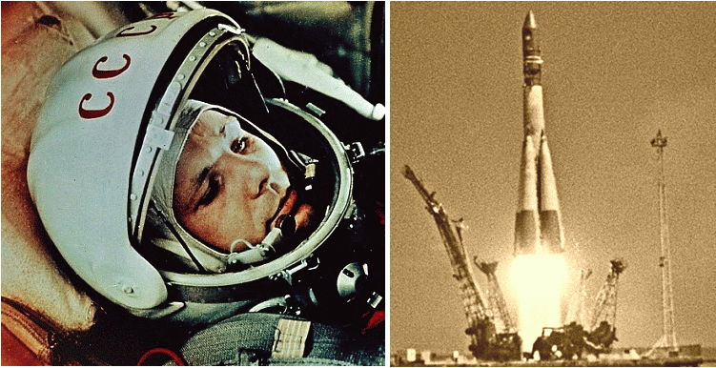
12 апреля 1961 г. Юрий Гагарин первым из землян совершил космический полет на корабле «Восток-1». Полет продлился 108 минут. За это время космический корабль совершил один оборот вокруг Земли.

Slide 9
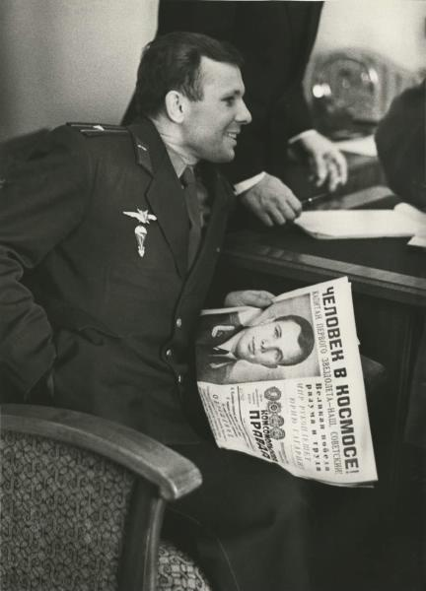
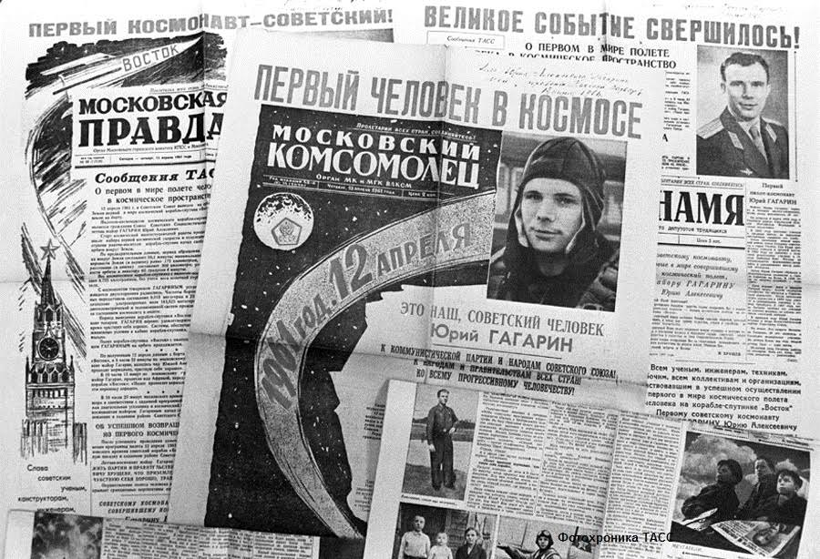
За этот подвиг ему было присвоено звание Героя Советского Союза, а день полета Гагарина в космос был объявлен праздником - Днём космонавтики.

Slide 10
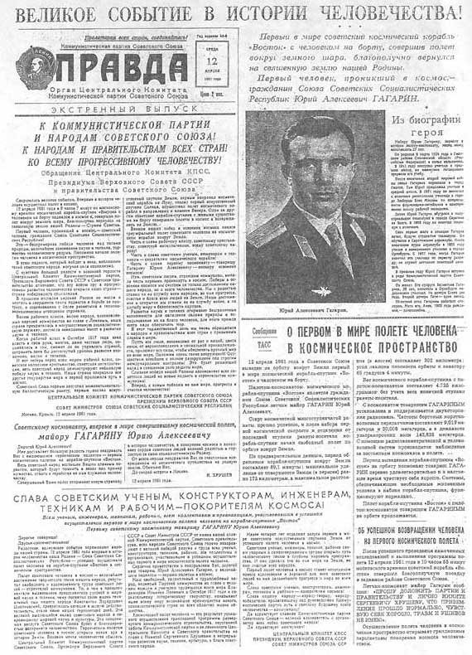
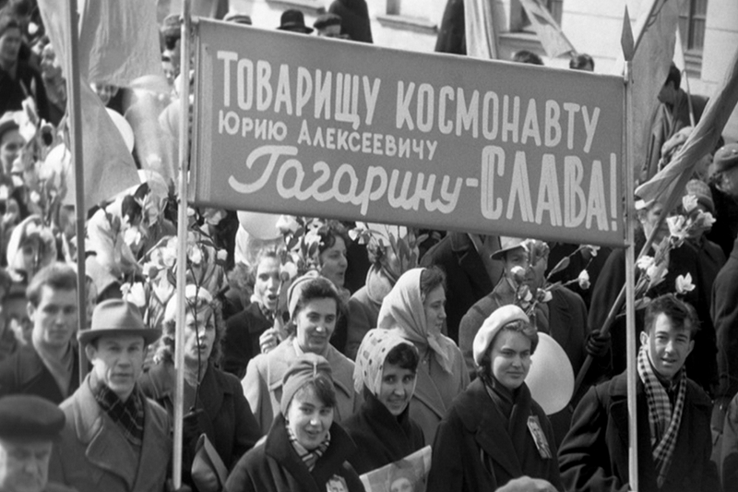
Москва встречает Героя, 14 апреля 1961 г.
Первая полоса экстренного выпуска газеты «Правда» от 12 апреля 1961 г.

Slide 11
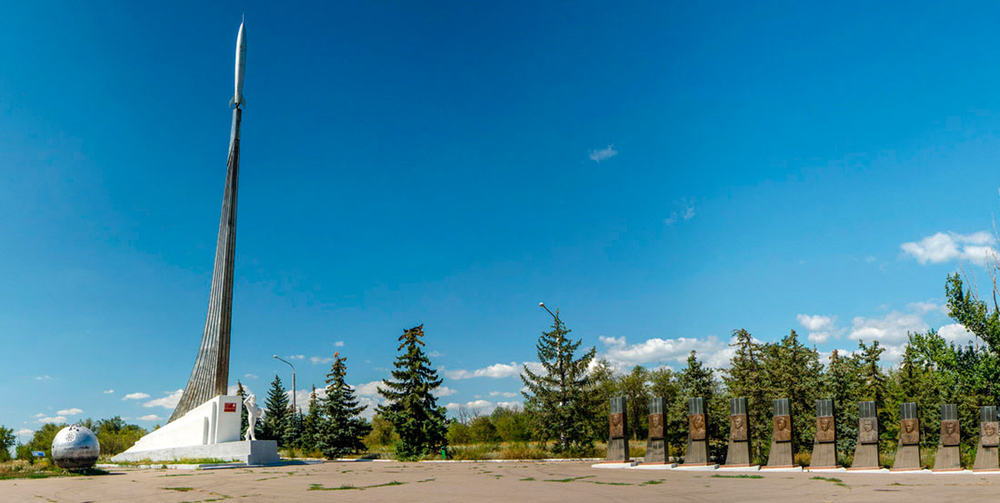
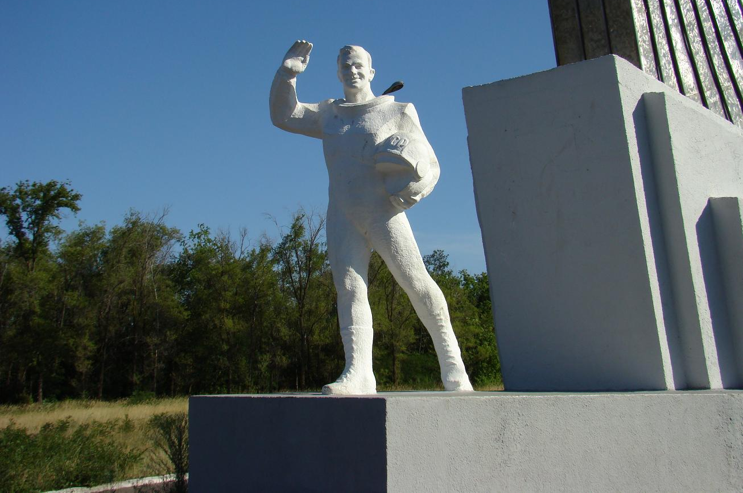
На месте приземления Юрия Гагарина создан архитектурный комплекс «Гагаринское поле» (с. Смеловка, Саратовская область).

Slide 12
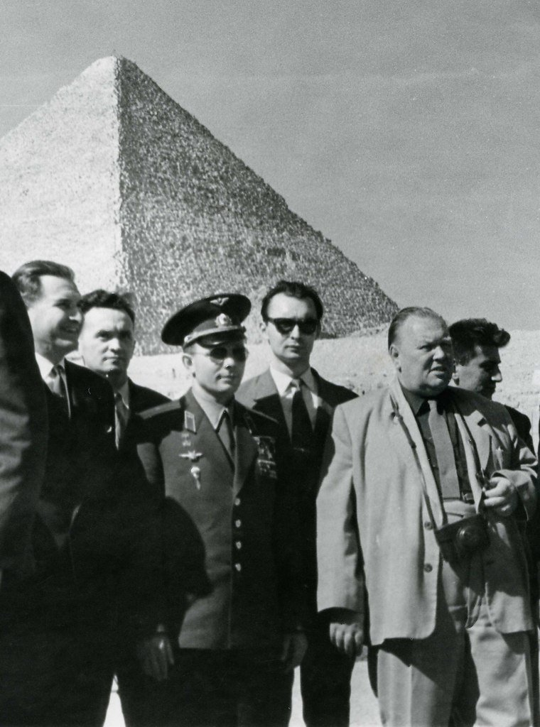
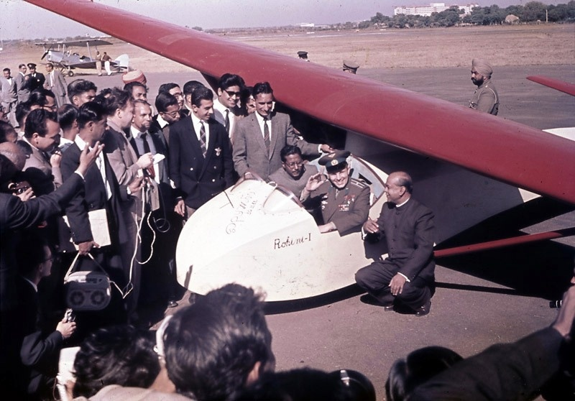
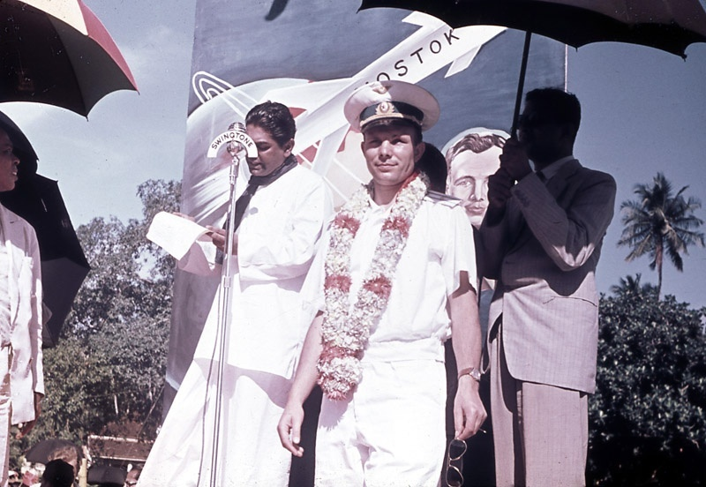
После полета Гагарин посетил около 30 стран мира с «визитами дружбы». Стал почетным гражданином 22 городов.
Юрий Гагарин в Египте, Индии

Slide 13
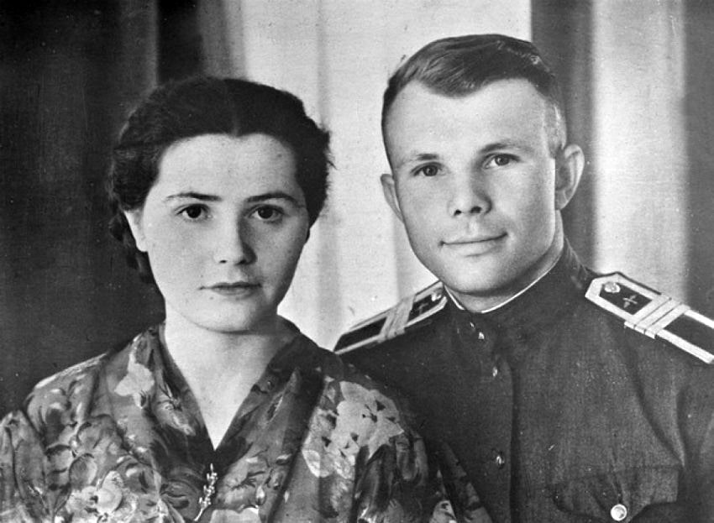
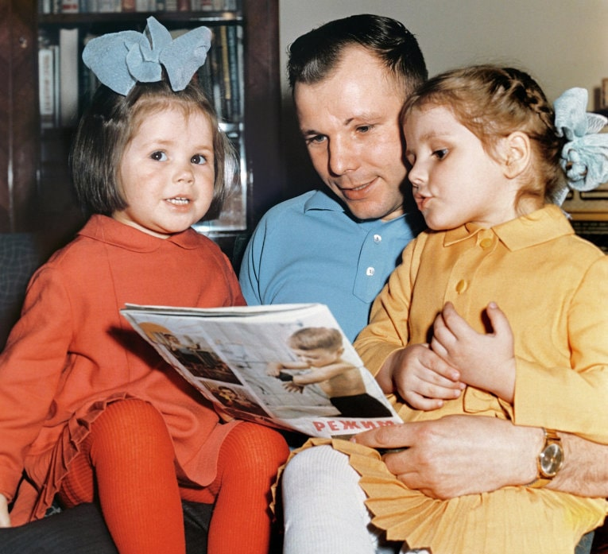
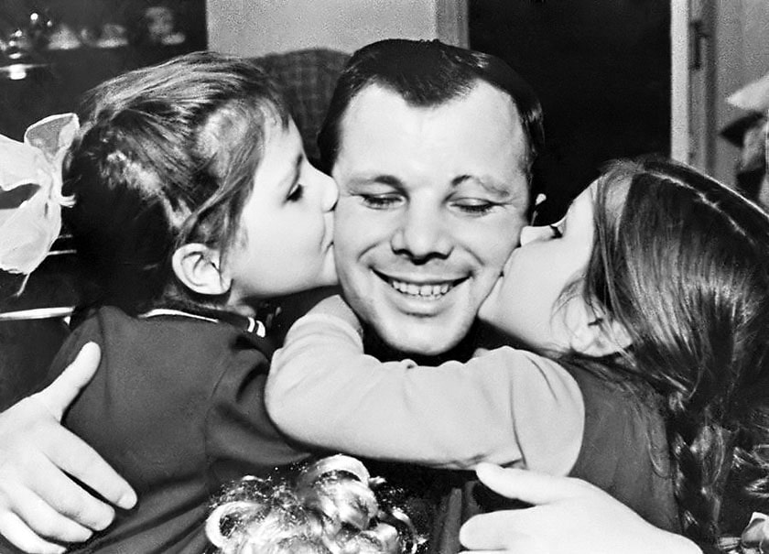
У Юрия Гагарина была крепкая семья.
Он женился на Валентине Ивановне Горячевой, которая стала его верным соратником на многие годы.
В их семье выросли две дочери - Лена и Галя.

Slide 14
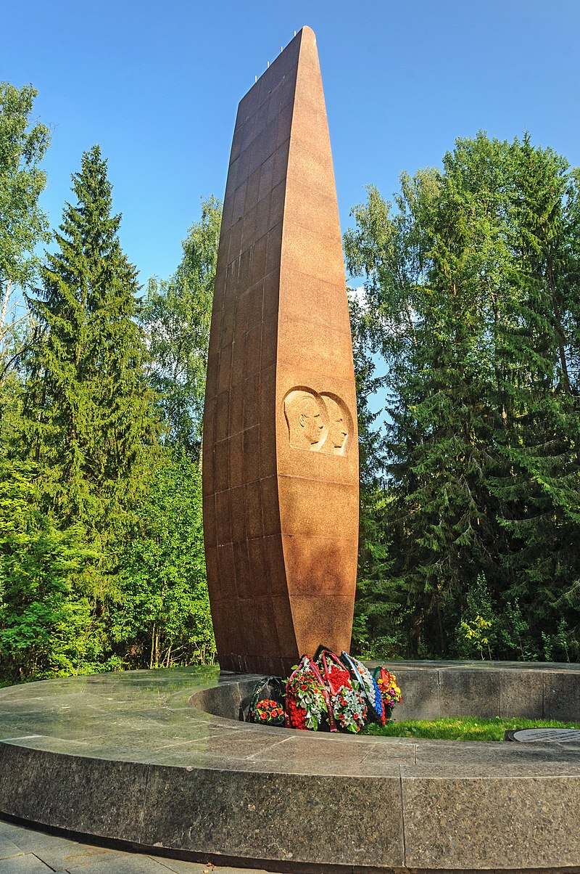
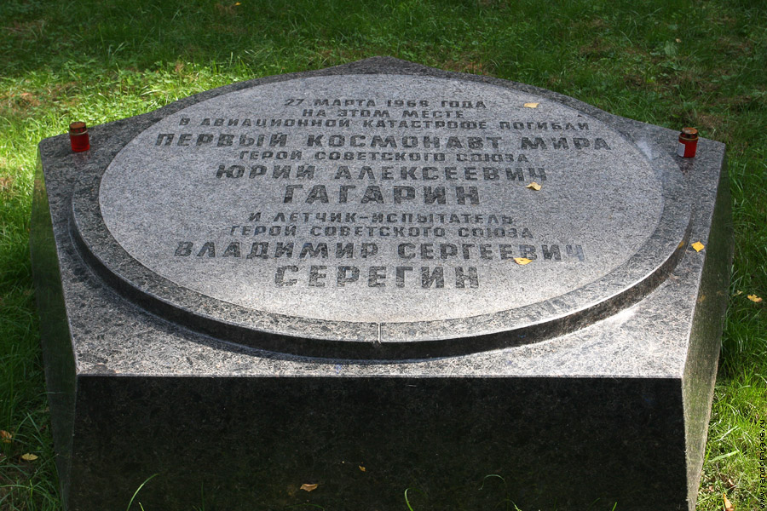
27 марта 1968 года Ю. А. Гагарин погиб при невыясненных обстоятельствах вблизи деревни Новосёлово Киржачского района Владимирской области во время одного из тренировочных полётов вместе с военным лётчиком В.С. Серёгиным.
Обелиск в д. Новосёлово

Slide 15
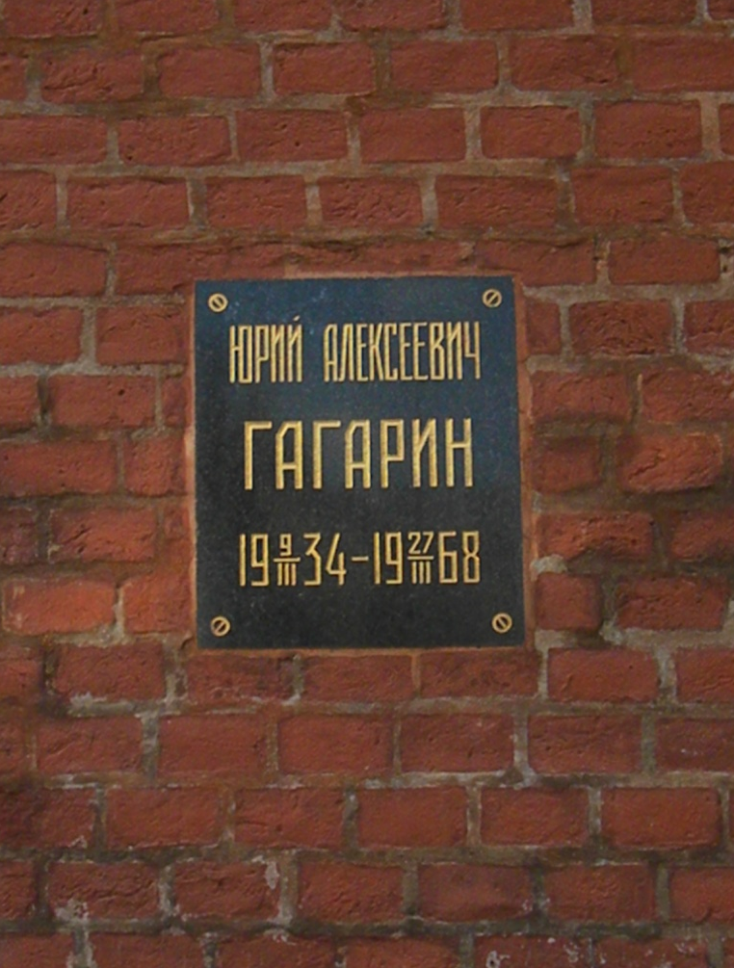
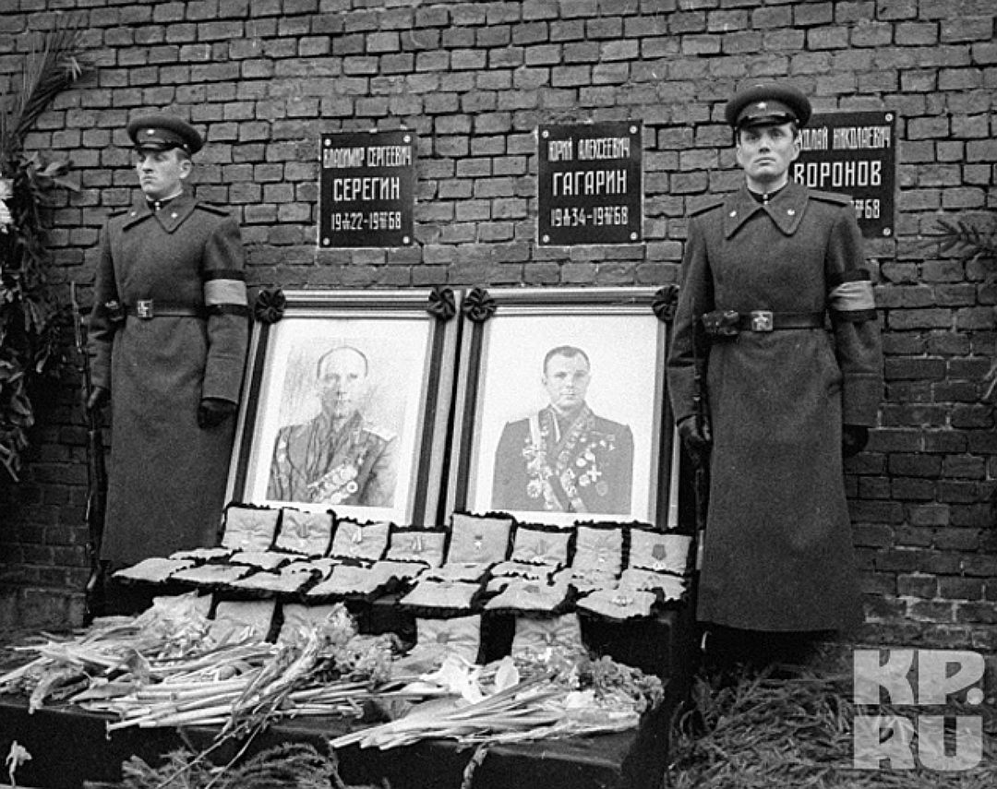
Урна с прахом Ю. Гагарина и В. Серёгина захоронена в Кремлевской стене.

Slide 16
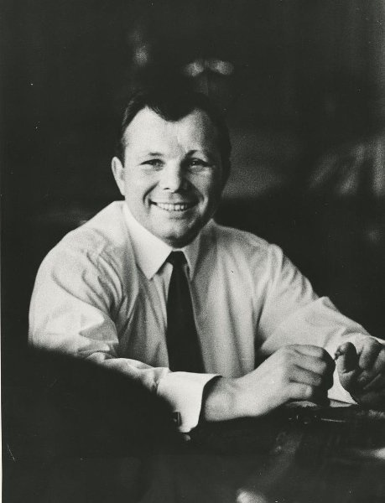
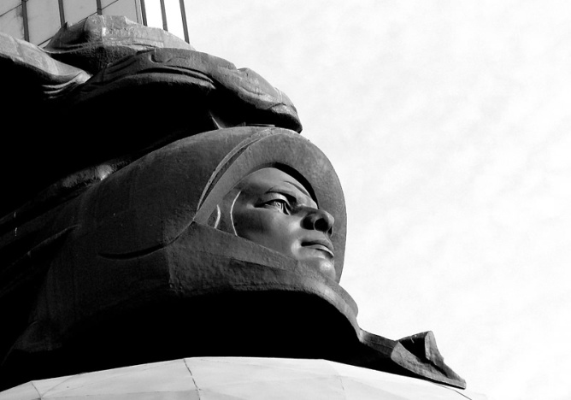
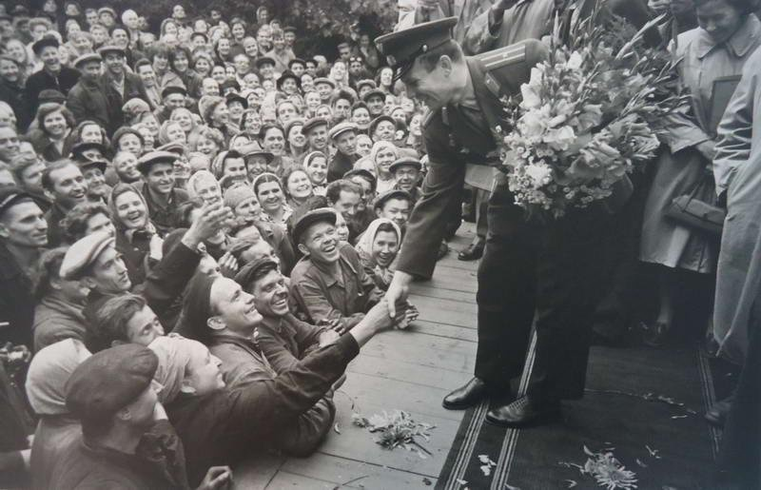
Память
о Гагарине

Slide 17
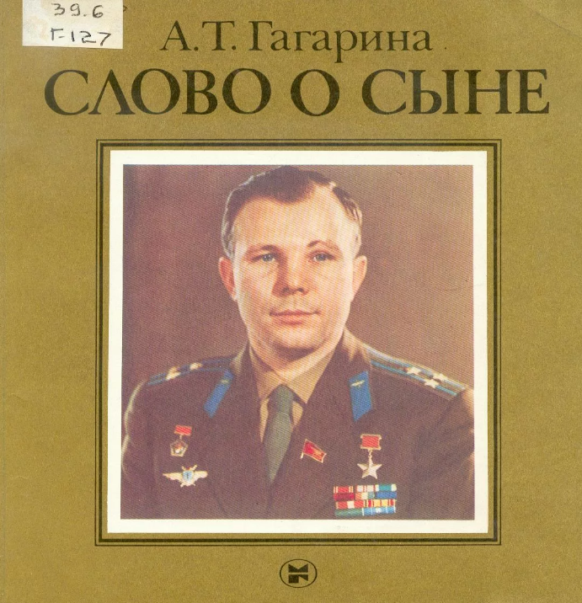
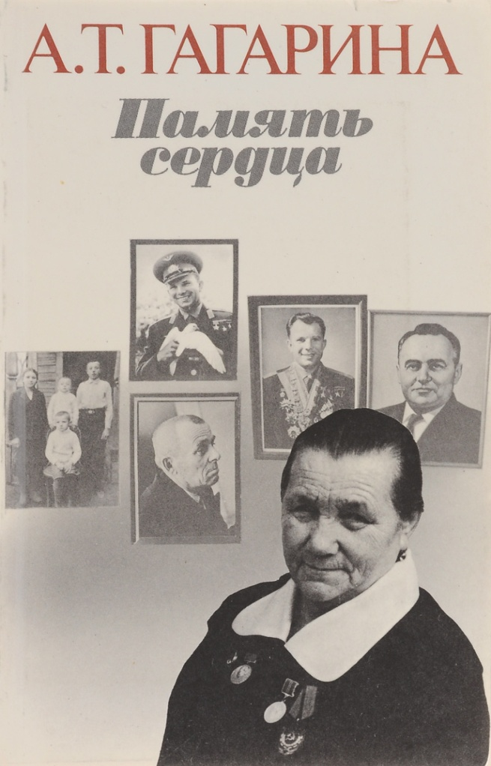


Воспоминания родных
В 1961 году вышла книга Ю. Гагарина «Дорога в космос. Записки летчика-космонавта СССР».

Slide 18
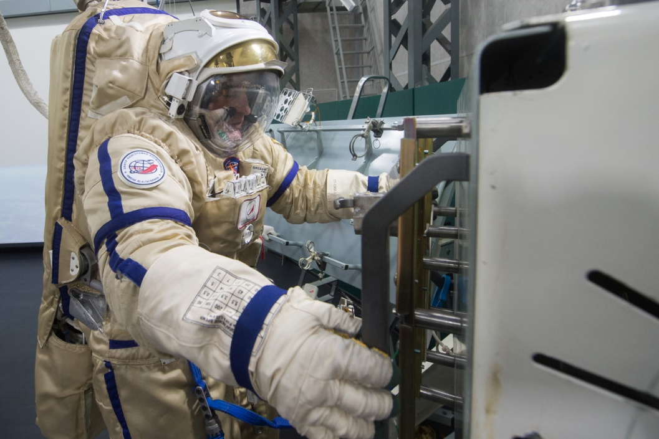
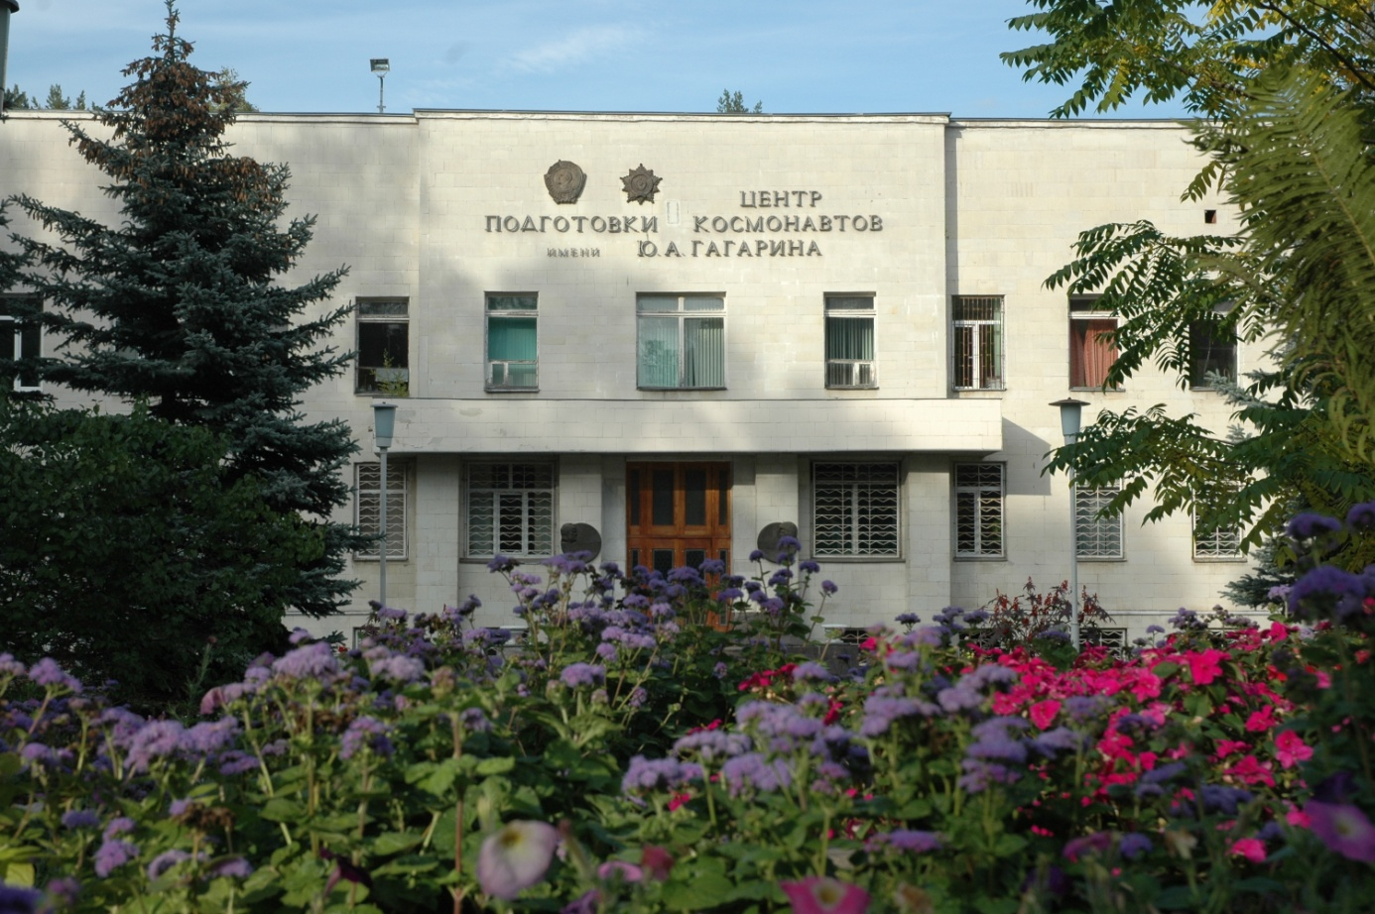

В Звёздном городке в Подмосковье расположен Центр подготовки космонавтов имени Ю.А. Гагарина. Здесь проходил подготовку первый отряд космонавтов СССР, здесь же готовят космонавтов и сегодня.

Slide 19
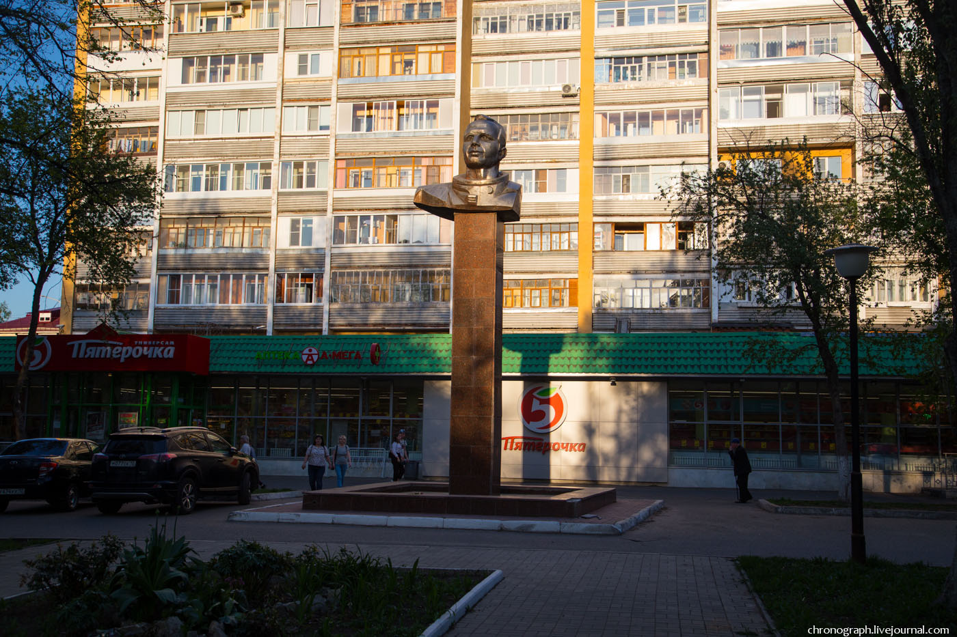
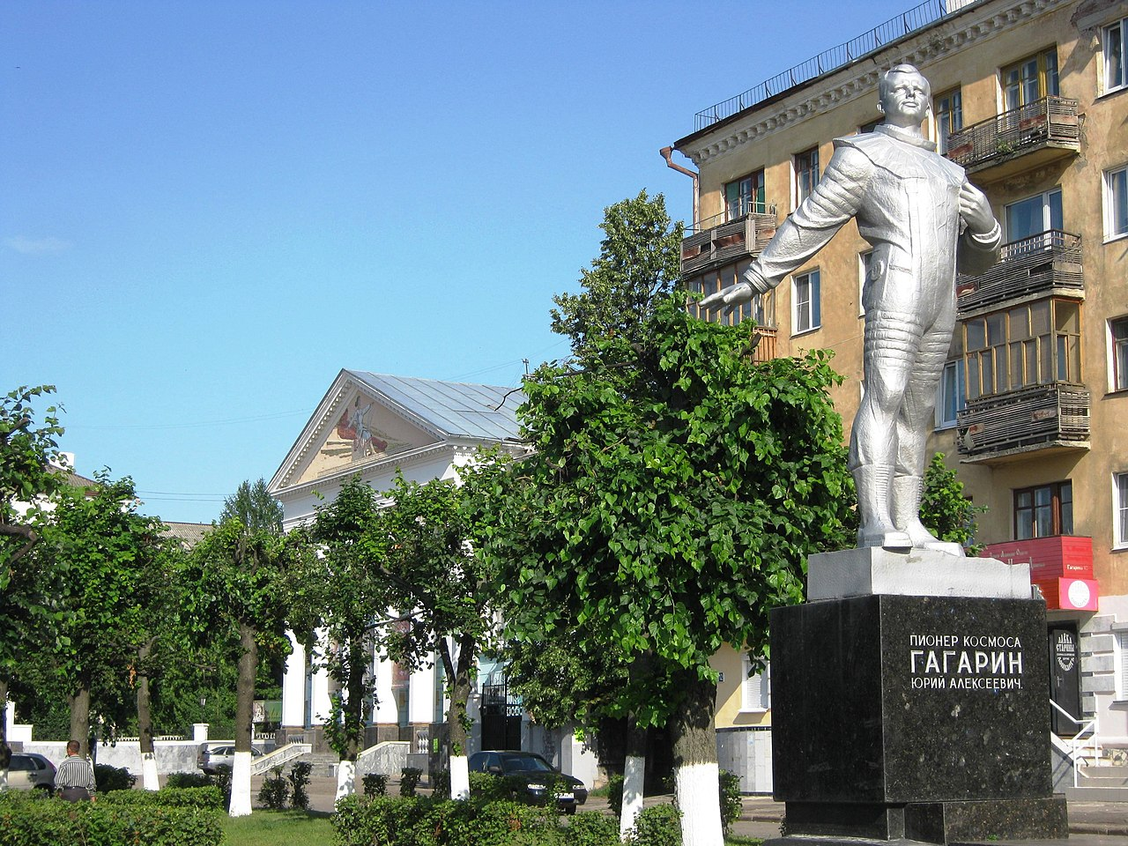
Во многих городах России и других стран существуют улицы, проспекты, площади, бульвары, парки, клубы и школы имени Гагарина.
Бюст на бульваре Гагарина
в Йошкар-Оле
Памятник на улице Гагарина
в Чебоксарах

Slide 20
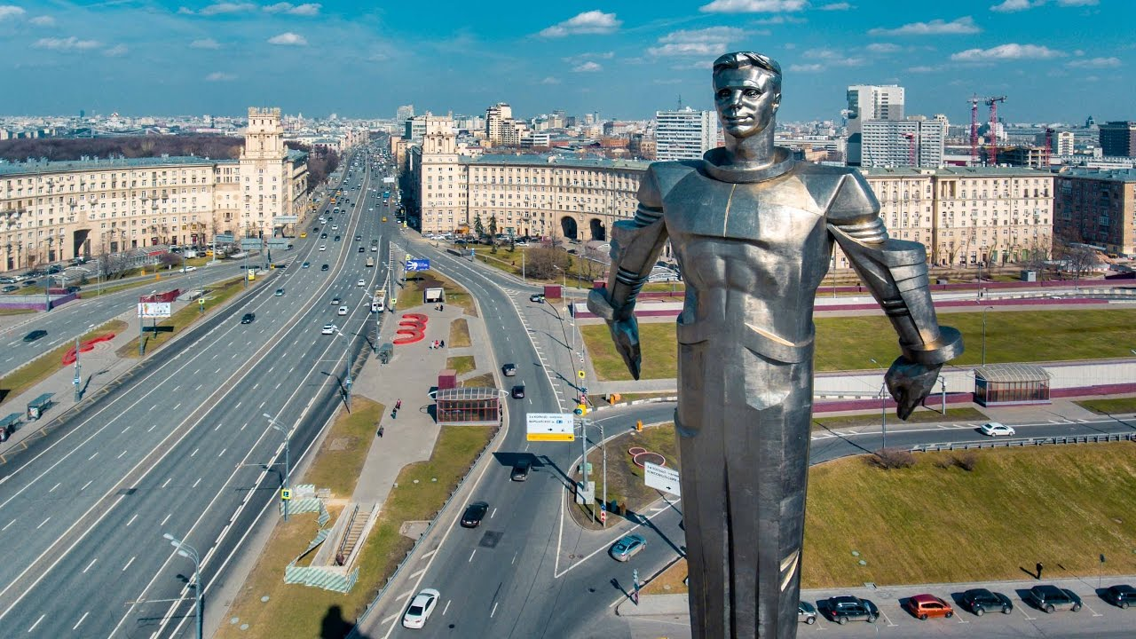
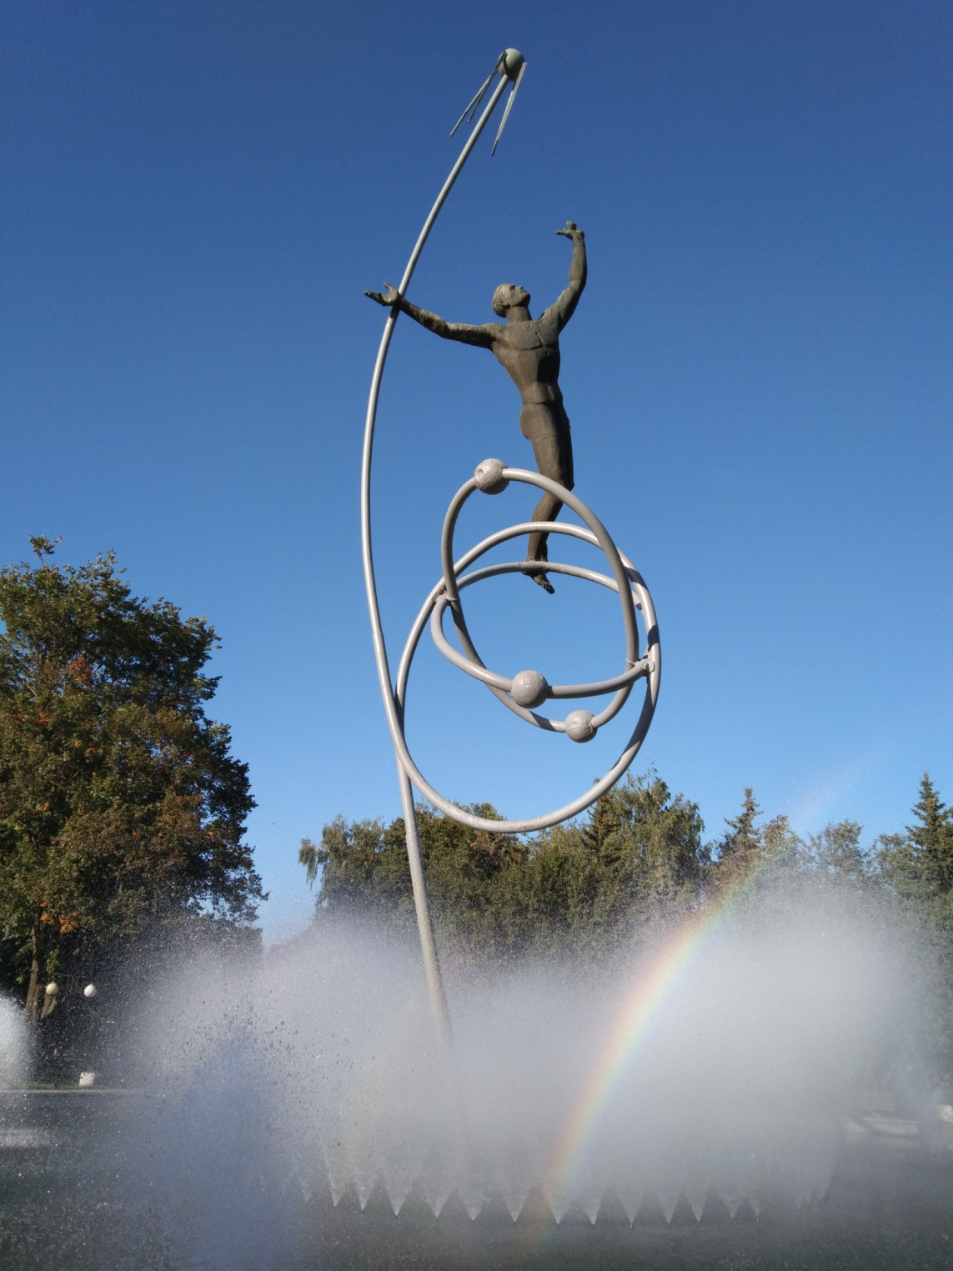
Памятник Гагарину
в Москве
Фонтан-памятник «В космос»
в Йошкар-Оле

Slide 21
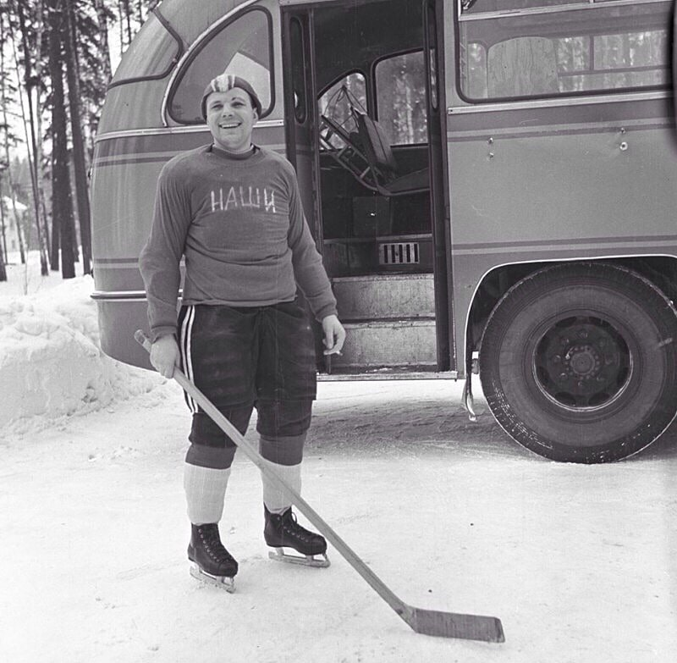
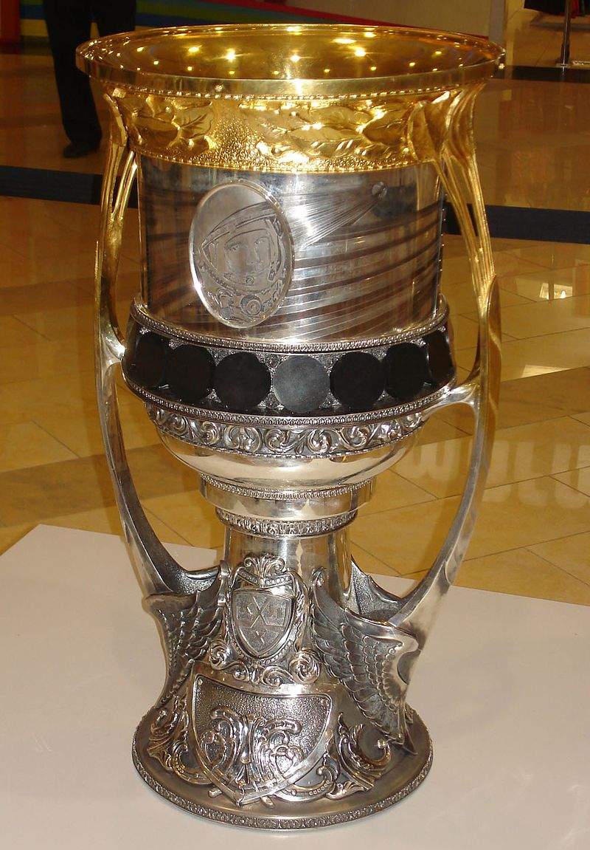
Известно, что Гагарин любил хоккей, играл сам и болел за московский ЦСКА. Сегодня высшая награда Континентальной хоккейной лиги носит название «Кубок Гагарина».
Кубок Гагарина

Slide 22
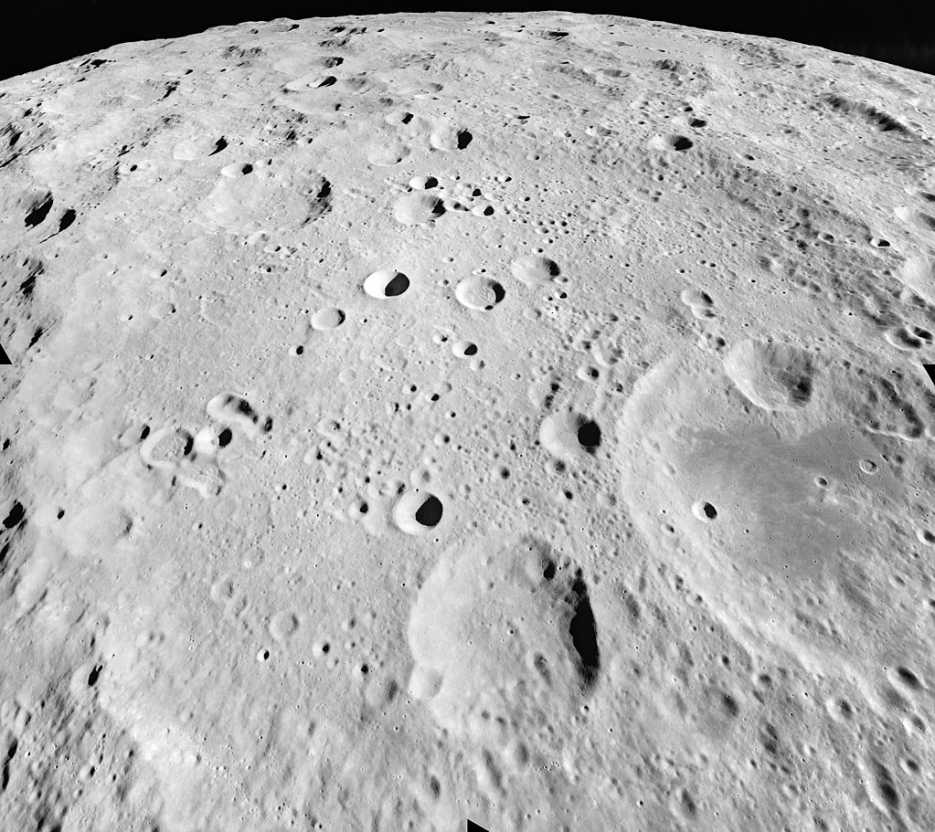
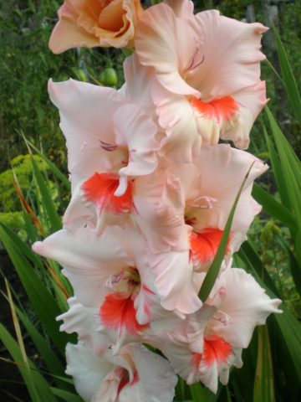
Именем Гагарина назван один из крупнейших (диаметр 250 км) кратеров на обратной стороне Луны. И что символично - он расположен между кратером Циолковский и Морем Мечты.
Выведен сорт гладиолусов
«Улыбка Гагарина».

Slide 23
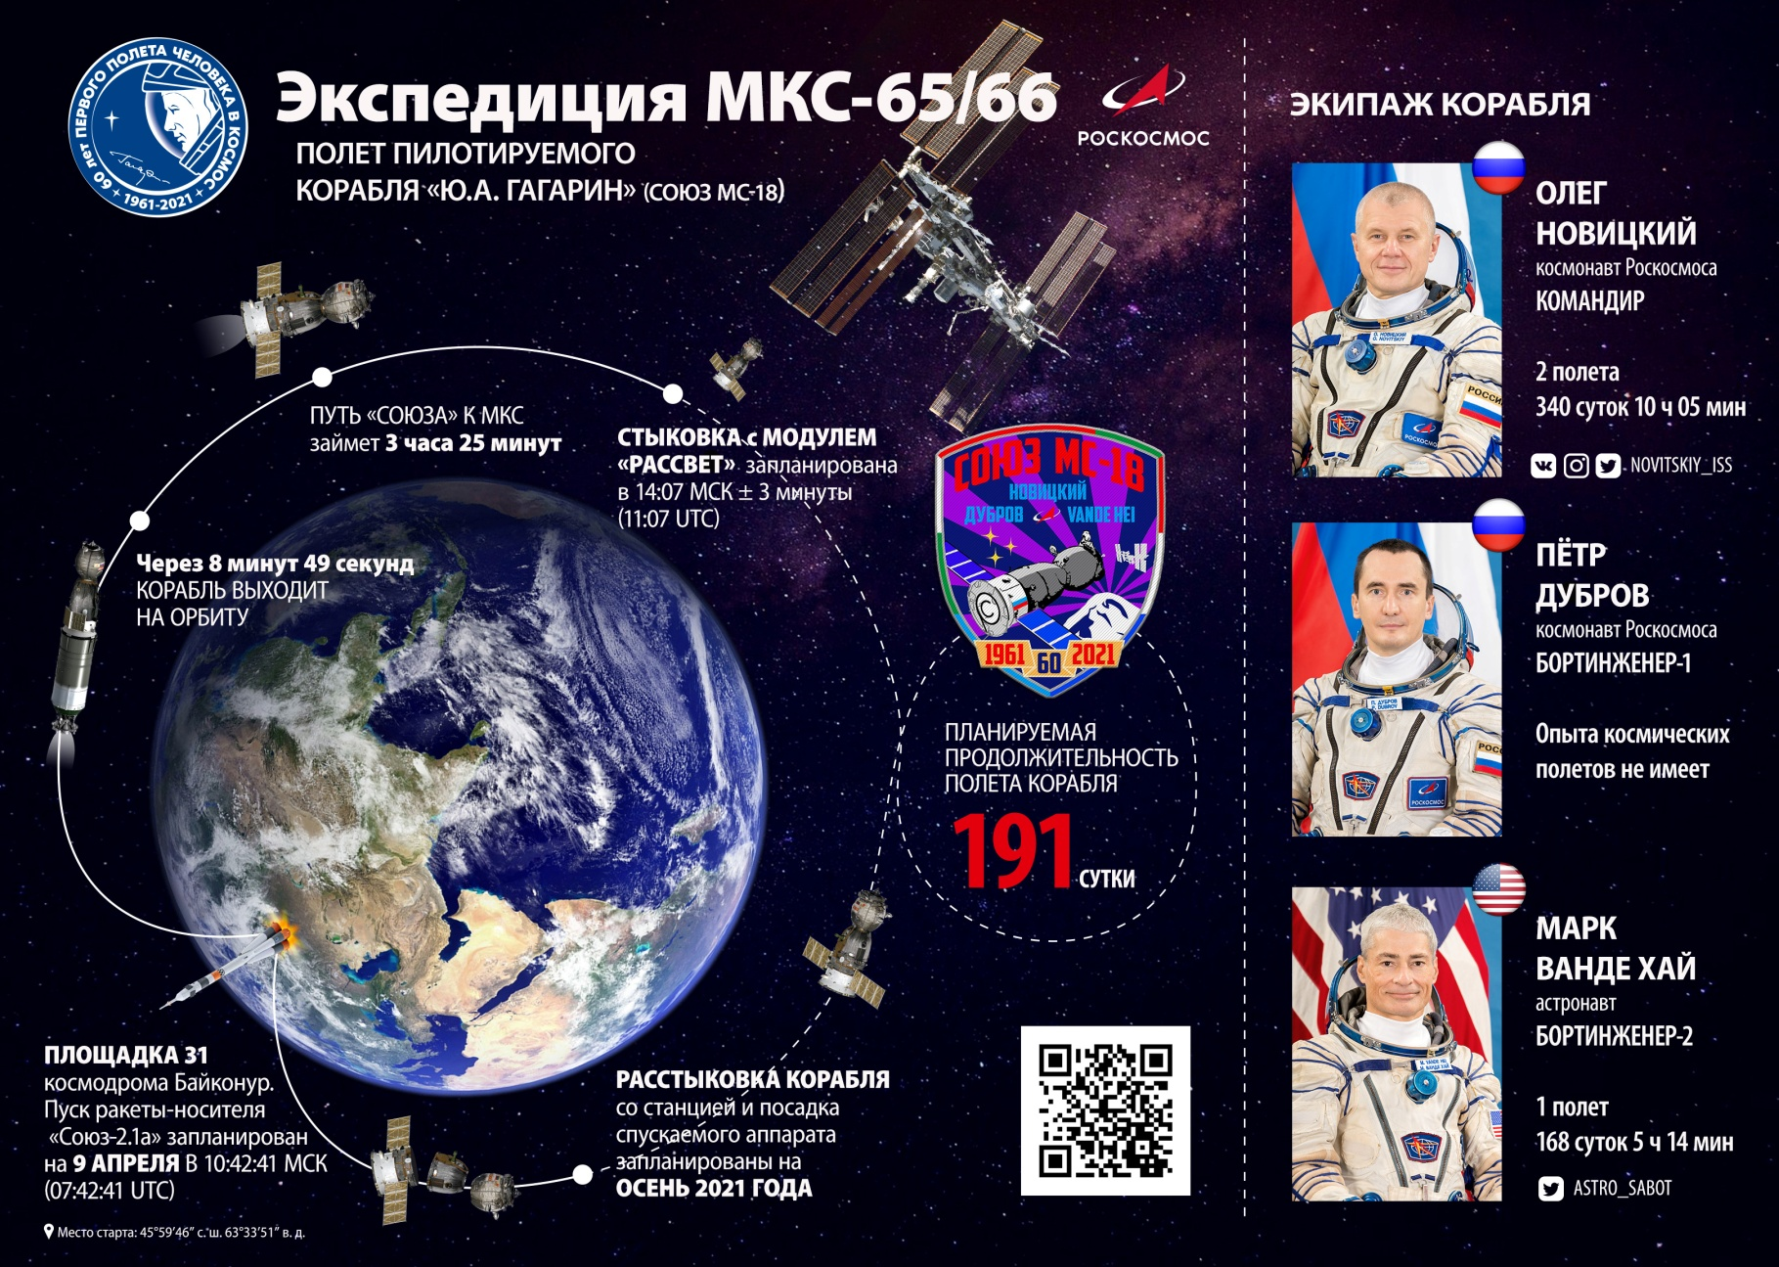
9 апреля 2021 года с Байконура запустили космический корабль к МКС. Его в честь 60-летия первого полета человека в космос назвали «Ю.А. Гагарин».
www.roscosmos.ru

Slide 24
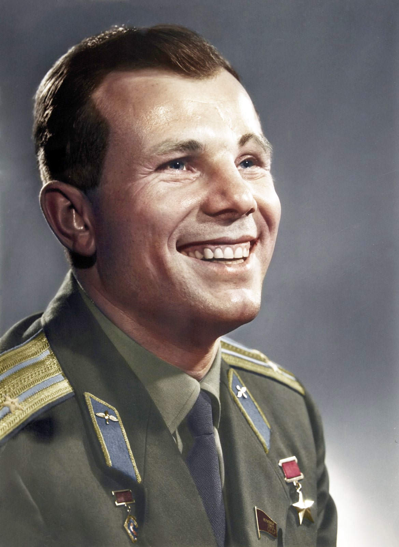
«Когда-то ещё в детстве прочитал слова В. П. Чкалова: «Если быть, то быть первым». Вот я и стараюсь им быть и буду до конца».
(Из прощального письма Гагарина, написанного перед полетом в 1961 году)

Slide 25
Источники
https://epizodsspace.airbase.ru/bibl/gagarin/doroga/d-v-k-61pr/d-v-k1.html
https://aif.ru/society/people/skoro_uvidimsya_mama_maloizvestnye_fakty_o_roditelyah_yuriya_gagarina
https://smol.aif.ru/infographic/yuriy_gagarin_osobye_primety_infografika
https://interesnyefakty.org/foto-yuriya-gagarina/
https://russiainphoto.ru/search/photo/?index=2&page_size=10&tag_tree_ids=23191&page=2&paginate_page=1
https://chronograph.livejournal.com/342663.html
https://www.sstu.ru/upload/iblock/42a/264890735.jpg
https://www.roscosmos.ru/media/files/2021/apr/obsaa_souz.ms-18.jpg

